Slide 1
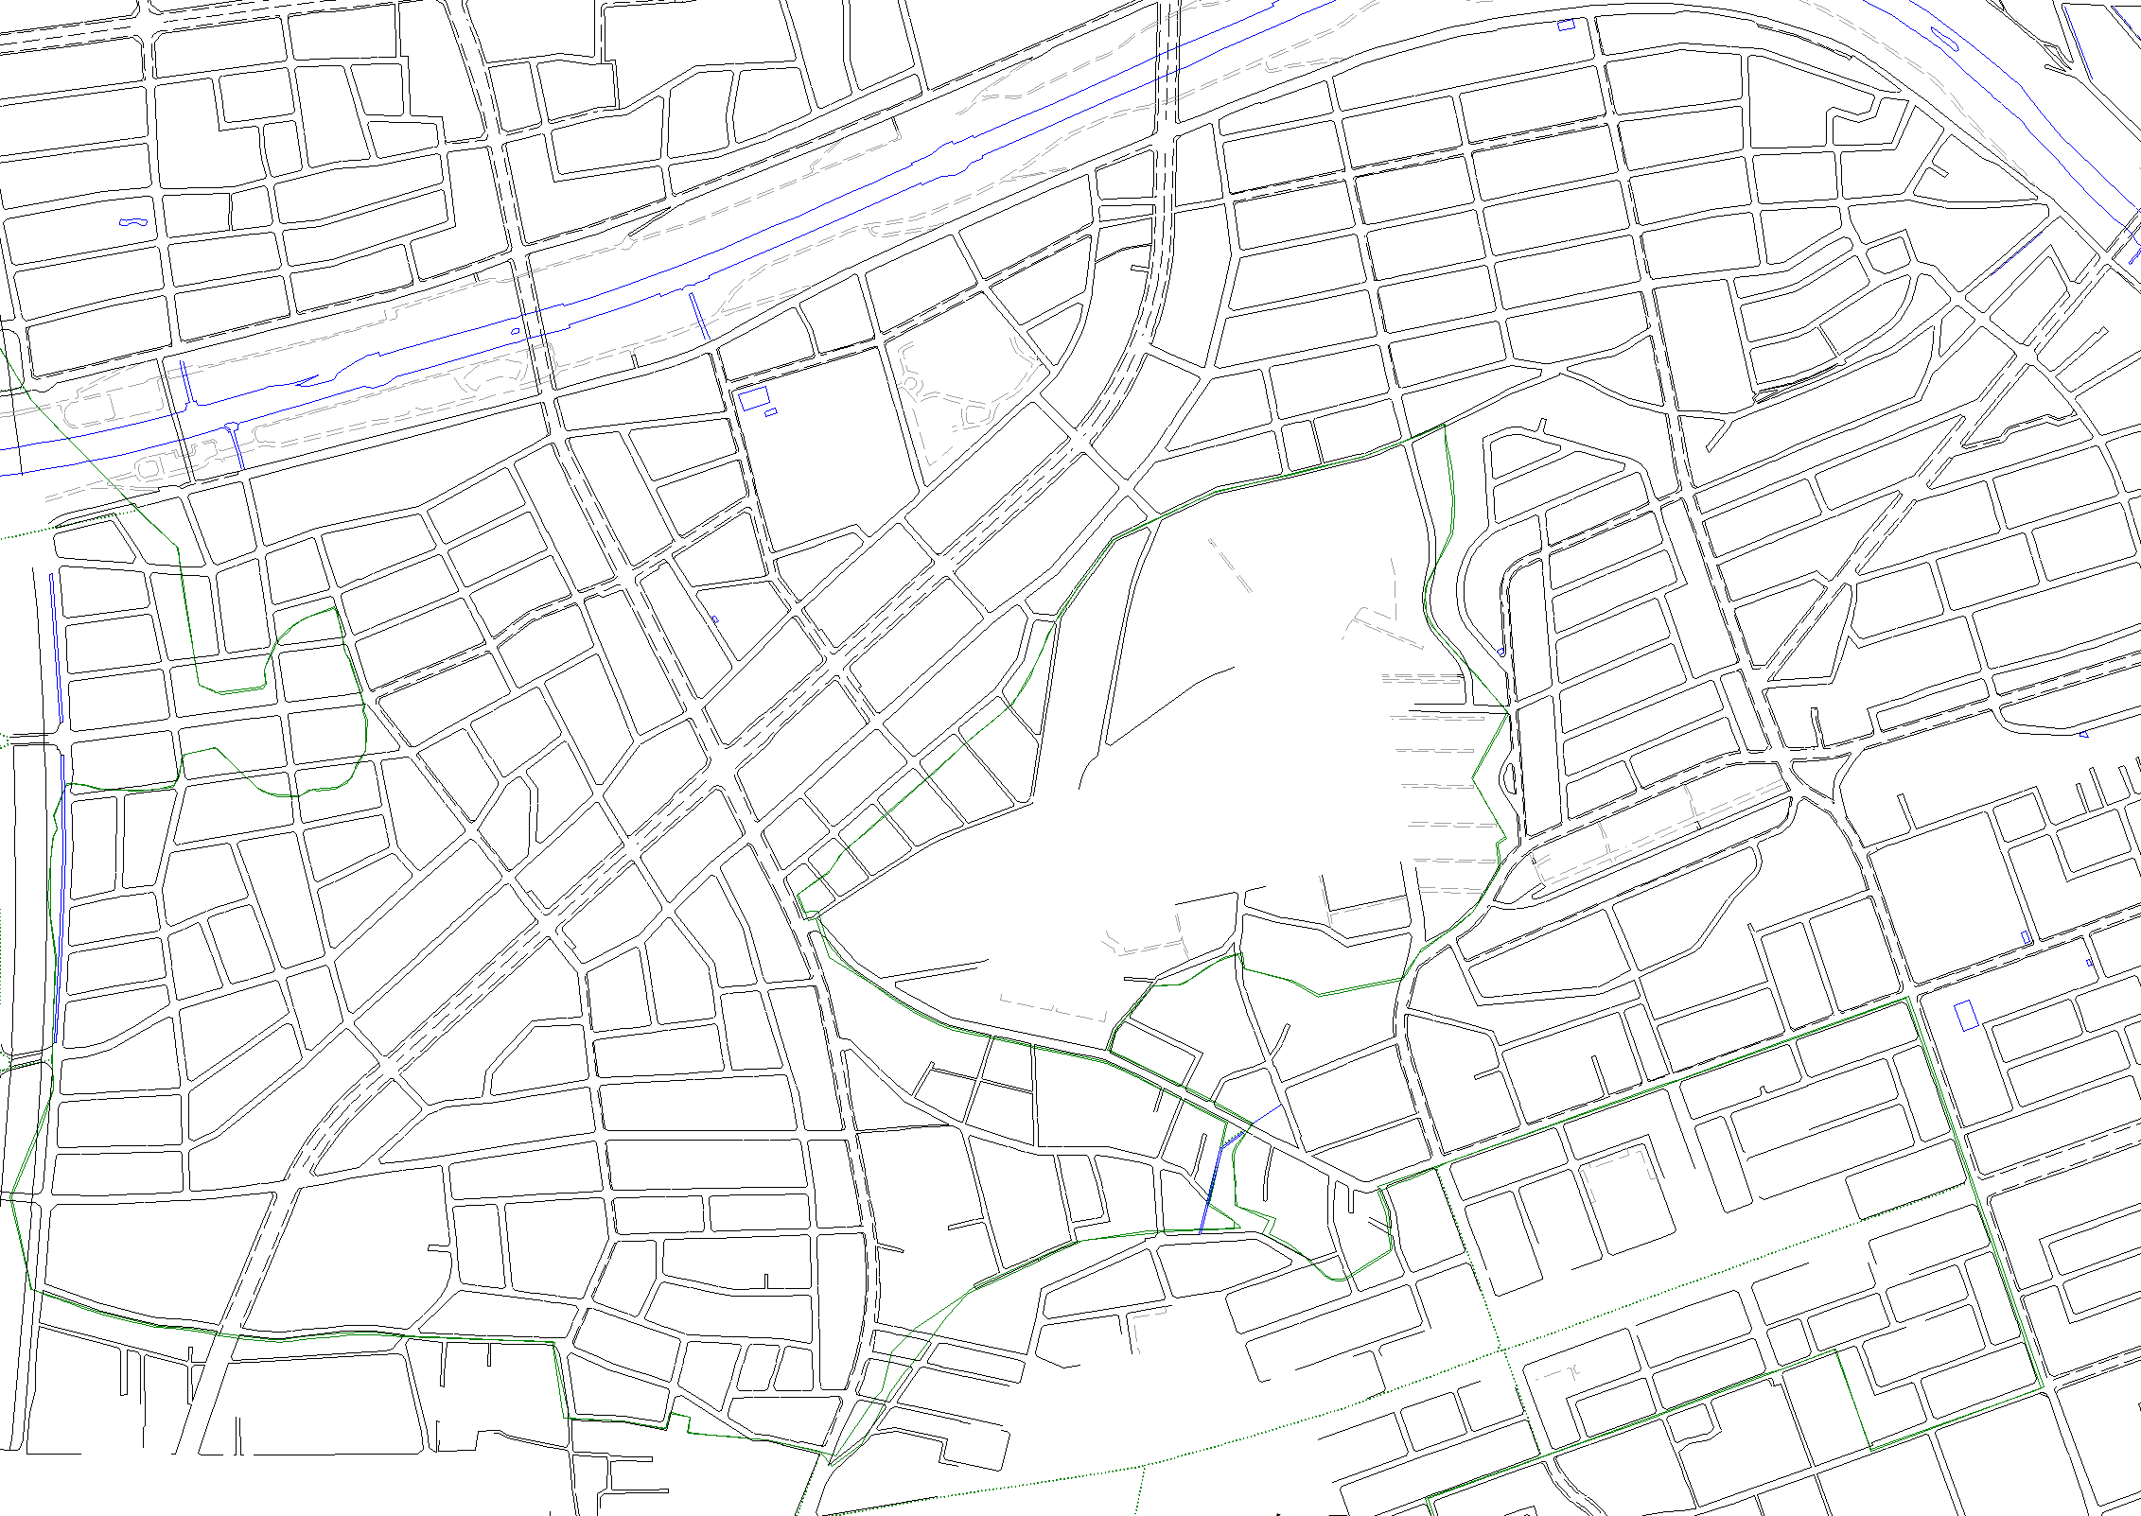
瑞鳳小学校校区 安全安心マップ
印場橋
車速度注意
ｶﾞｰﾄﾞﾚｰﾙなし
歩道橋
浸水・冠水想定地域
瑞鳳橋
吉岡公園
大塚公園
○吉岡ふれあい会館
浸水・冠水想定地域
瑞鳳小学校
○瑞鳳
公民館・児童館
○川南保育園
指定避難所
地下道
東山公園
地下道
一時避難所
不審者出没地点
雨時冠水注意
車の通行に注意
西山公園
危険な交差点
○瑞鳳老人憩いの家
地震時に注意するポイント
庄南公園

